Slide 1
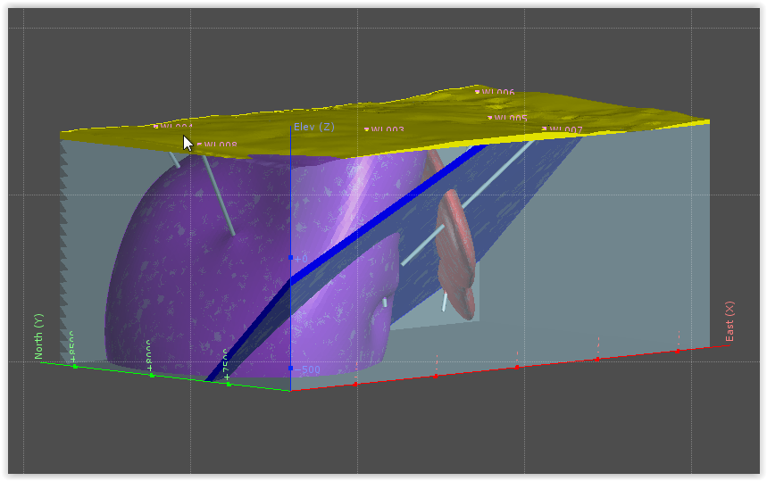
GI231 3D modelování v programu Leapfrog Geo
Lekce 4:
Vytvoření jednoduchého geologického modelu
Jakub Výravský
Vojtěch Wertich
Přemysl Pořádek

Slide 2
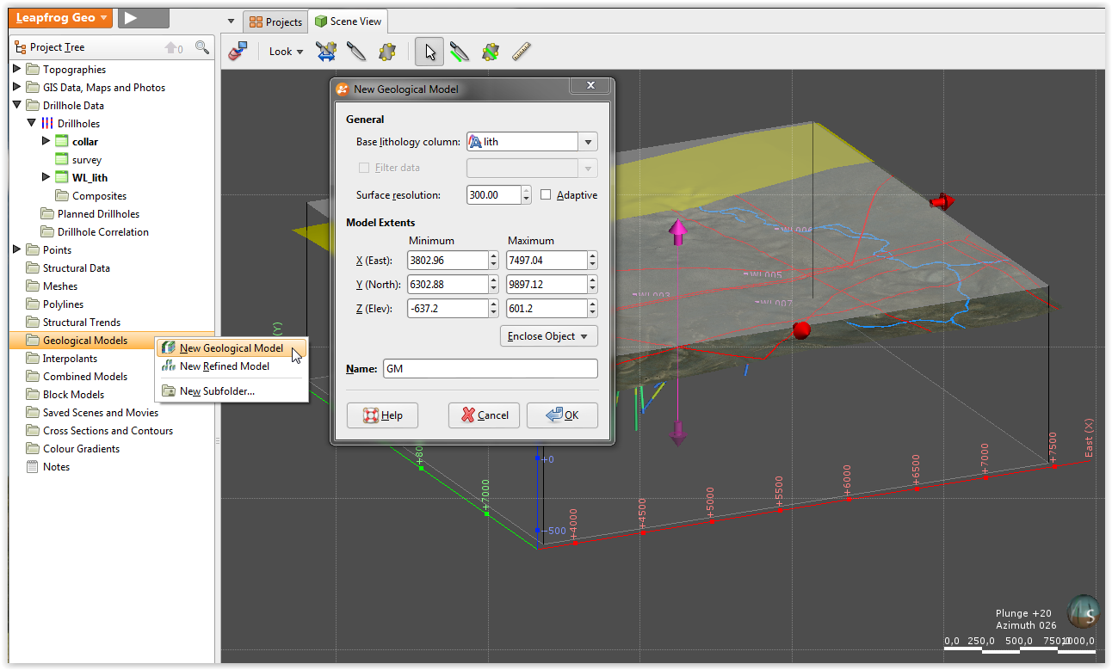
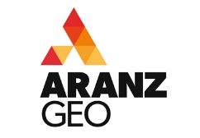
Lekce 4: Vytvoření jednoduchého geologického modelu GI231 - 3D modelování v programu Leapfrog Geo
1. Otevřete si model z 3. lekce (Wayleggo)
2. Klik na složku Geological Models > New Geological Model
3. V rolovacím menu Base lithology column si vybíráte jaká data má program použít pro tvorbu modelu. Používají se právě kategorie definované při importu vrtných dat (2. lekce). Po založení modelu Tuto položku nejde měnit!
4. Druhou věcí je změna rozlišení + adaptive (přesnost vs. čas). Stejně jako u tvorby topografie si musíme upřesnit „rozsah“ modelu – modelovat budeme z vrtných dat – dejte tedy Enclose Object – WP_lith. A můžete přejmenovat model.

Slide 3
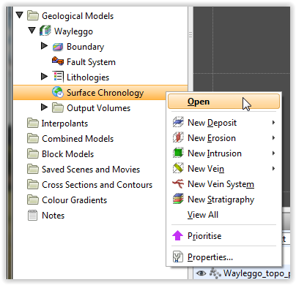
Lekce 4: Vytvoření jednoduchého geologického modelu GI231 - 3D modelování v programu Leapfrog Geo
5. V projektovém stromu se vám zaktivní nabídka pod Geological Models, kde máte několik možností tvorby modelu či jejich částí.
Boundery – ohraničení modelu, použití topografie
Fault System – vytvoření, rozdělení modelu podle zlomů
Lithologies – dostupná litologie, pokud není, je třeba ji nadefinovat. Můžete také měnit barvy – změní se i ve vrtech
Surface Chronology – pomocí více možností vytváříte kontaktní povrchy jednotlivých těles, zadáte jim chronologii
Output Volumes pak obsahuje vytvořené modely seřazené chronologicky
Když se podíváte nyní, Surface Chronology je prázdné a proto existuje pouze Unknown

Slide 4
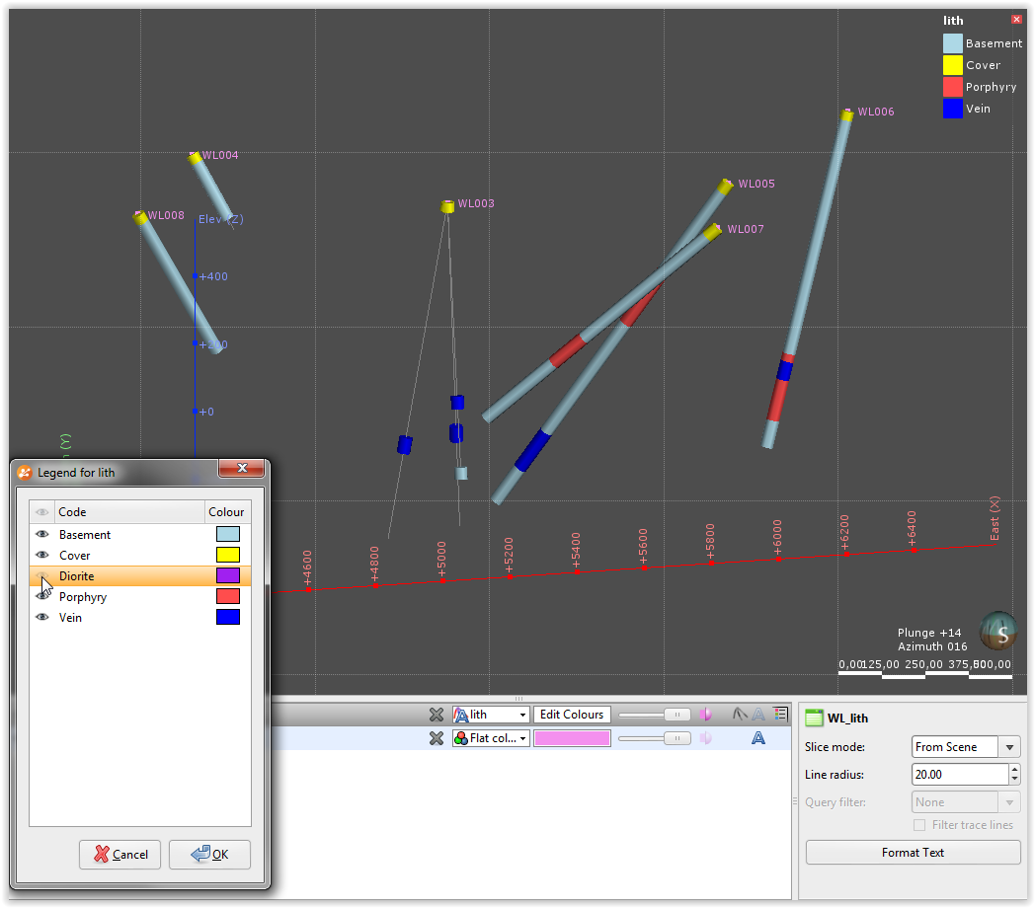
Lekce 4: Vytvoření jednoduchého geologického modelu GI231 - 3D modelování v programu Leapfrog Geo
7. Jak začít modelovat – možností je více, ideální je vyčistit si scénu a podrobně se podívat na Drillhole data (+Make lines solid, klidně zvětšete radius), zobrazte si také legendu. A klikněte na Edit Colours – to vám umožní zapnout / vypnout zobrazení některé litologie.
Všimněte si, že žlutý cover je nahoře u každého vrtu – to nám umožní lehce vytvořit kontaktní povrch
Zkuste se podívat z různých úhlů na jednotlivé litologie, zjistit jejich vzájemný vztah

Slide 5
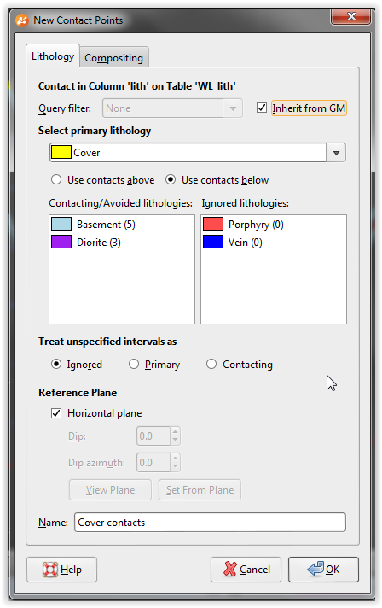
Lekce 4: Vytvoření jednoduchého geologického modelu GI231 - 3D modelování v programu Leapfrog Geo
8. První namodelujeme Cover – může se jednat o zeminy, či silně zvětralé horniny při povrchu. K tomu používáme nástroj Erosion
Surface Chronology > New Erosion > From Base Lighology
Query filter v této fázi necháme jako Inherit from GM, což je to samé jako kdyby byl vypnutý (museli bychom jej totiž nejprve vytvořit, složitější proces)
Select primary lithology – zde vybíráme litologii, kterou chceme modelovat – tedy Cover
Protože je toto první (nejmladší) litologie – nad ní již nic není, zadáme Use contacts below
Jak vidíte rozdělily se vám litologie do Contacting/Avoided lithologies (litologie, které jsou v kontaktu s Cover) a Ignored lithlogies, kde jsou litologie, které nejsou v kontaktu s Cover
Další možnosti v jednoduchém modelu také nebudeme používat
Ok, a přetáhněte do scény nově vytvořené Cover contacts

Slide 6
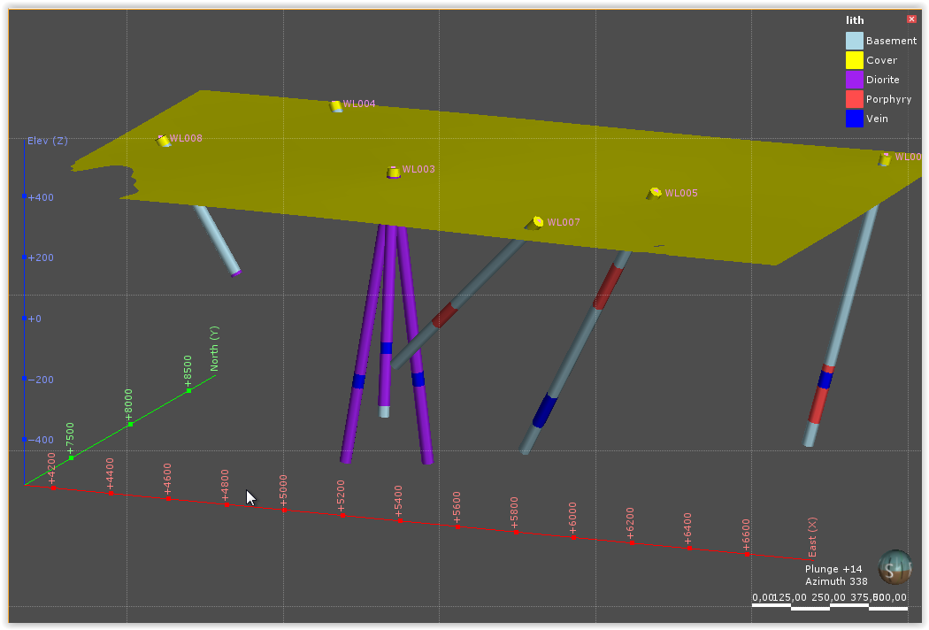
Lekce 4: Vytvoření jednoduchého geologického modelu GI231 - 3D modelování v programu Leapfrog Geo
9. Vytvořila se plocha, která protnula Cover s ostatními kontaktními litologiemi – všimněte si, že shora má plocha barvu litologie, zespodu je pak šedá (Unknown)

Slide 7
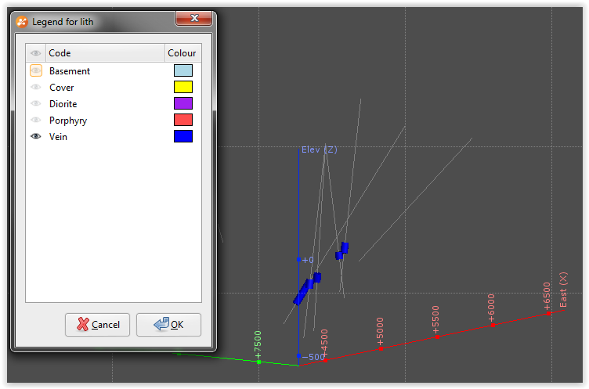
Lekce 4: Vytvoření jednoduchého geologického modelu GI231 - 3D modelování v programu Leapfrog Geo
10. Jako další namodelujeme žílu (Vein).
Vyčistěte scénu, přidejte pouze WP_lith, klikněte na Edit Colours a zadejte viditelnost pouzu u Vein
Podívejte se na „žílu“ z různých pohledů a zjistíte, že se dá protnout plochou – a přesně to zadáme na práci programu pomocí funkce New Vein
Surface Chronology > New Vein > From Base Lighology
V následující tabulce vyberte pouze tu správnou litologii pro žílu – tedy Vein.
Dále OK a opět přetáhněte nově vytvořenou žílu do scény

Slide 8
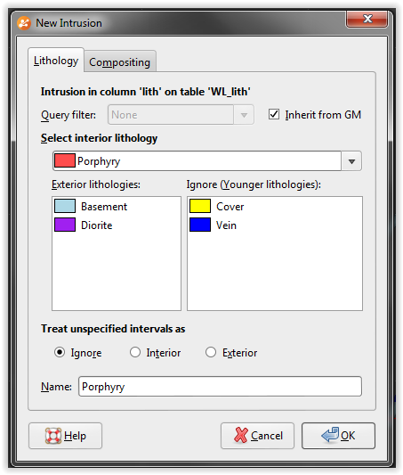
Lekce 4: Vytvoření jednoduchého geologického modelu GI231 - 3D modelování v programu Leapfrog Geo
11. Nyní budeme modelovat diorit a porfyr – tedy dvě „intruse“
Asi jste si všimli, že v tomto jednoduchém modelu modelujeme litologie chronologicky od nejmladší po nejstarší. Vztah, stáří jednotlivých litologií nemusí být pouze z vrtů zřetelný – k tomu samozřejmě slouží geologické mapování, které ze kterého vrtný průzkum vychází. V tomto modelu tedy máme stáří od nejmladšího: Cover – Vein – Porphyry – Diorite – Basement
Surface Chronology > New Intrusion > From Base Lighology
Jako interior lithology vyberte Porphyry
Do Exterior lithologies (vnější) dejte litologie starší – tedy ty, které do kterých porfyr intrudoval.
Naopak do Ignore dejte litologie mladší, které ještě neexistovaly, když se do prostředí vmístil porfyr
OK a přetáhněte Porphyry do scény

Slide 9
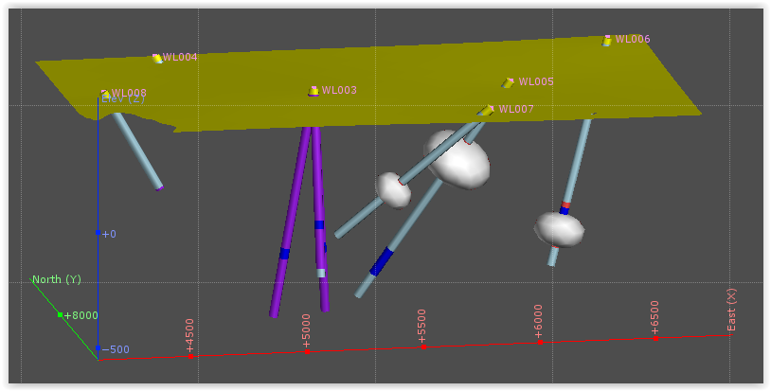
Lekce 4: Vytvoření jednoduchého geologického modelu GI231 - 3D modelování v programu Leapfrog Geo
12. Další krokem musíme editovat porfyr
Vidíte, že ve scéně se vám vytvořily tři „brambory“ ☺ program vypočítal objem každého úseku, ale nemá žádná další data, která by mu dovolila rozšířit (spojit) tuto litologii. K tomu musíme vytvořit tzv. globální trend.
Pokuste se natočit zobrazení modelu tak, aby byly tři projevy porfyru v zákrytu a umožňovaly vám proložit je rovinou (Plane).

Slide 10
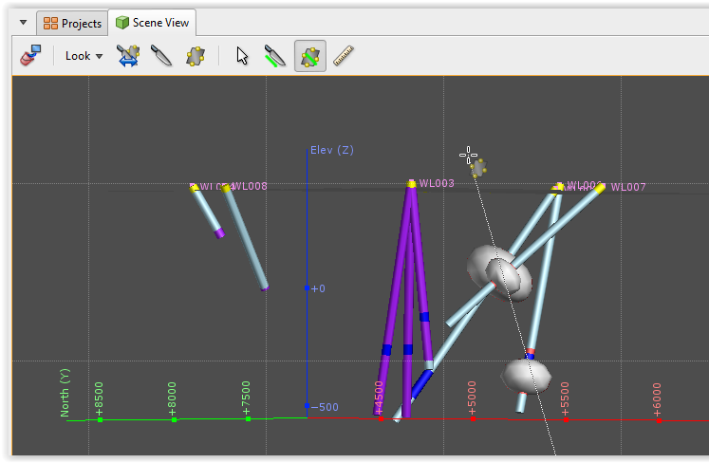
Lekce 4: Vytvoření jednoduchého geologického modelu GI231 - 3D modelování v programu Leapfrog Geo
13. Nakreslíme rovinu pomocí ikony Draw plane line
Nastavte rovinu skrz celou scénu, tak aby protínala intervaly porfyrů ideálně v jejich středech
Pokud by se vám napoprvé rovina nepodařila můžete si ji pomocí křížku v seznamu zobrazených objektů odebrat a zkusit to znovu
Rovina protínající intervaly porfyrů

Slide 11
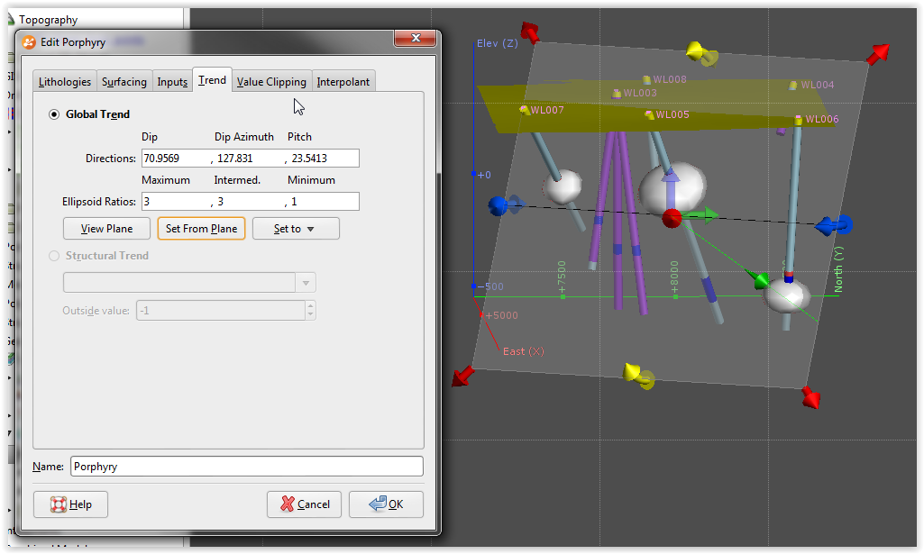
Lekce 4: Vytvoření jednoduchého geologického modelu GI231 - 3D modelování v programu Leapfrog Geo
14. V dalším kroku je potřeba tuto rovinu nastavit
Double klik na Porphyry (v projektovém adresáři), vyberte záložku Trend
Prvně klikněte na Set From Plane – tím nastavíte, že intervaly porfyrů budou brát směry z roviny, kterou jste nakreslili
Dip a Dip Azimuth si možná pamatujete z tektonických měření – udávají sklon (0-90) a směr (0-360)
Pitch pak udává směr anizotropie, tedy ve stručnosti závislost na směru (0-180)
Všechny veličiny jde měnit buď manuálně, nebo ve scéně a pak opět klik na Set From Plane
Pomocí zelené šipky nastavte směr – ideálně ve směru propojení všech tří částí
Maximum, Intermedied a Minimum pak udává poměr, jakým se model porfyru bude držet zadaného trendu – roviny
Klik na OK

Slide 12
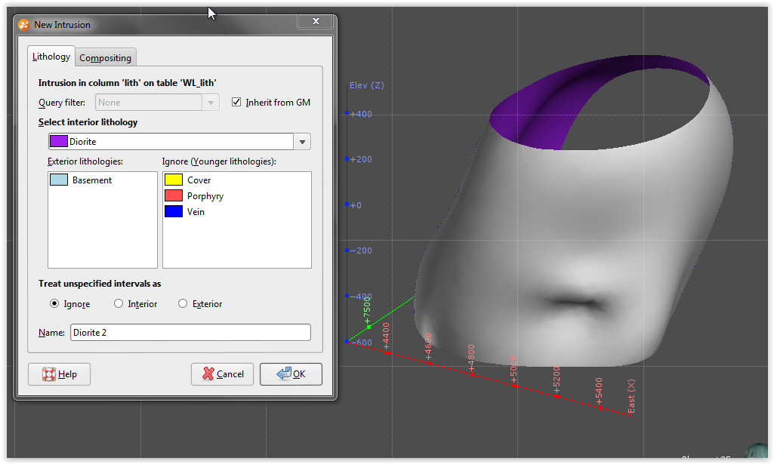
Lekce 4: Vytvoření jednoduchého geologického modelu GI231 - 3D modelování v programu Leapfrog Geo
15. Druhou (starší) intrusí je diorit
Stejný postup jako u Porphyry
Surface Chronology > New Intrusion > From Base Lighology
Veškeré litologie (mladší) dejte do pole Ignore
Jedinou Exterior lithology bude Basement
Zde máme příliš málo dat, abychom nastavovali generální trend
Klik OK a přetáhněte Diorite do Scény – měla by vpadat podobně jako vpravo na obrázku

Slide 13
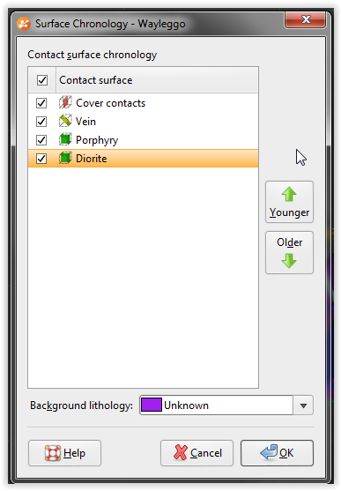
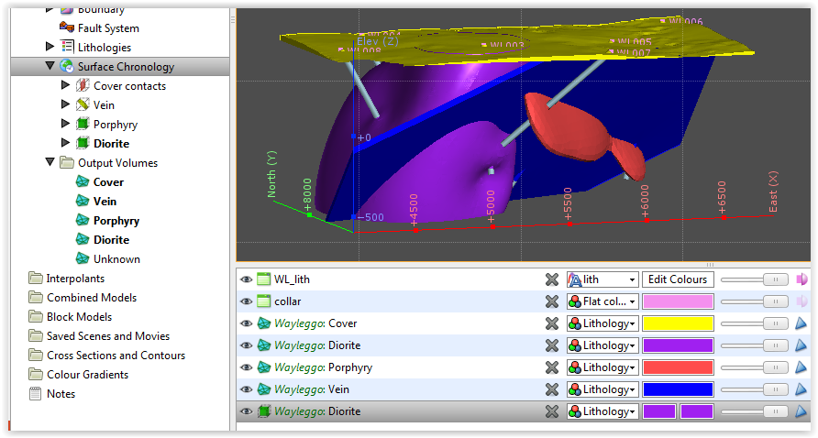
Lekce 4: Vytvoření jednoduchého geologického modelu GI231 - 3D modelování v programu Leapfrog Geo
16. Vytvoření výstupních objemů
Double klik na Surface Chronology a v následující tabulce musíte pomocí tlačítek Younger a Older správě zadat chronologii jednotlivých litologií – viz obrázek – a OK
Po dokončení výpočtu vyčistěte scénu a v projektovém stromu rozbalte složku Output Volumes
Přetáhněte do scény vše kromě tělesa Unkonwn
Pomocí zapínání a vypínání zobrazení se podívejte na vztahy jednotlivých litologií

Slide 14
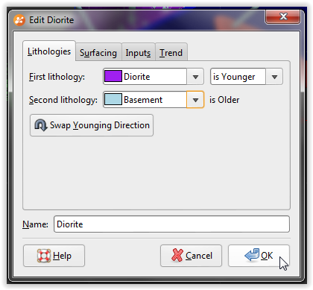
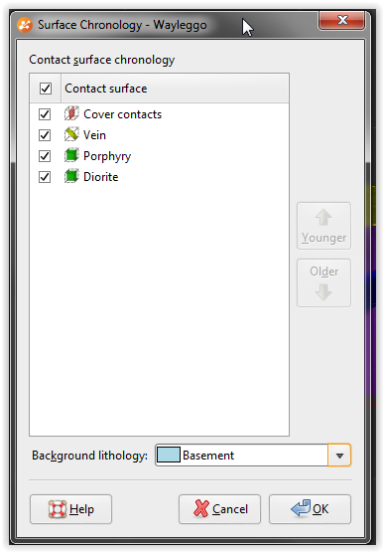
Lekce 4: Vytvoření jednoduchého geologického modelu GI231 - 3D modelování v programu Leapfrog Geo
17. Dopočet, vytvoření okolní horniny
Poslední věcí je nastavení a výpočet okolní horniny – ten provedeme ve dvou krocích
Double klik na Diorite a jako Second lithology nastavte Basement (který je starší) a klik na OK
Po dokončení výpočtu to zopakujte v tabulce Sruface Chronology a jako Background lithlogoy také nastavte Basement.
Zbývá už pouze přetáhout z Output Volumes do Scény také Basement.

Slide 15
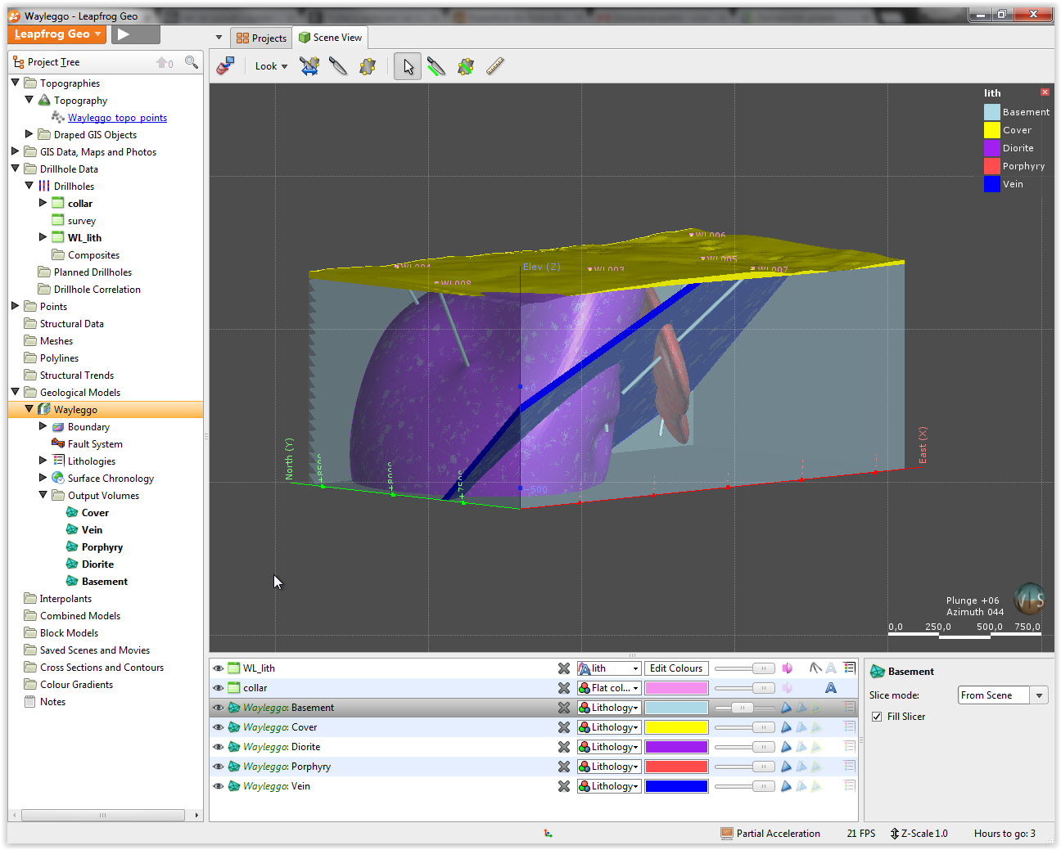
Lekce 4: Vytvoření jednoduchého geologického modelu GI231 - 3D modelování v programu Leapfrog Geo

